Slide 1
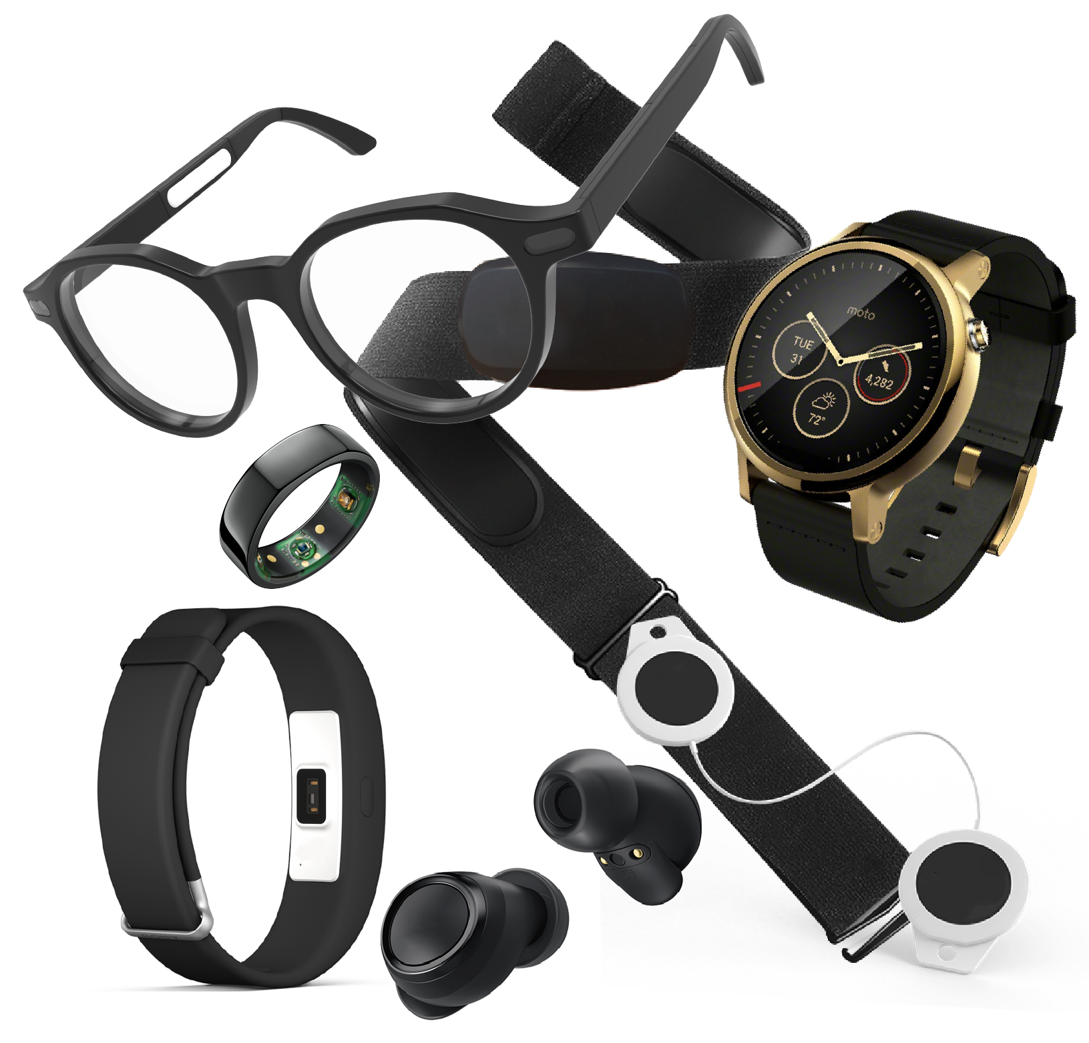
Dispositivos móviles
DESARROLLO PARA DISPOSITIVOS INTELIGENTES
ITIC. Iván E. García Quintero.
Gilberto Rodríguez Ramírez - 191004

Slide 2
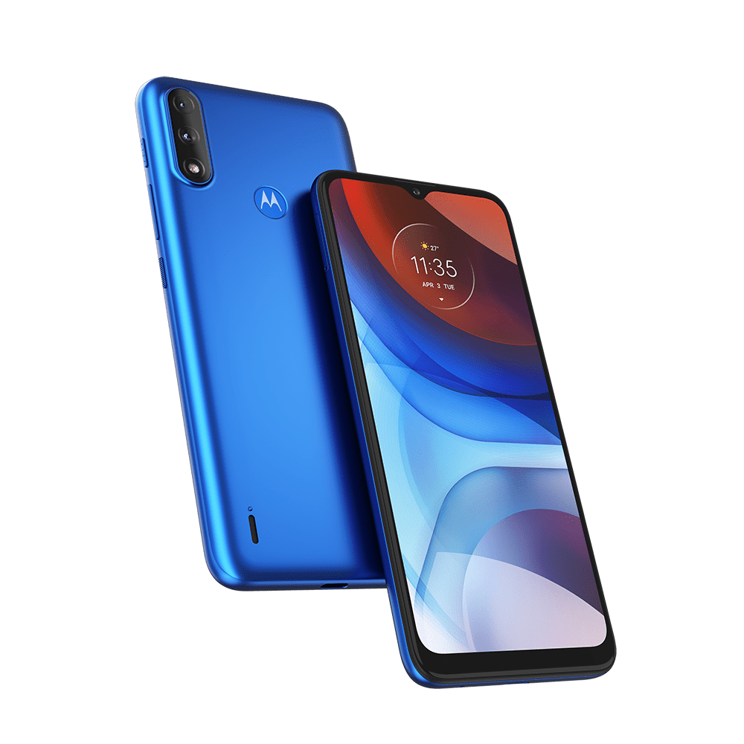
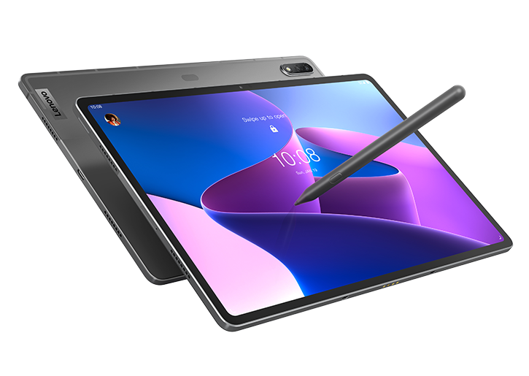
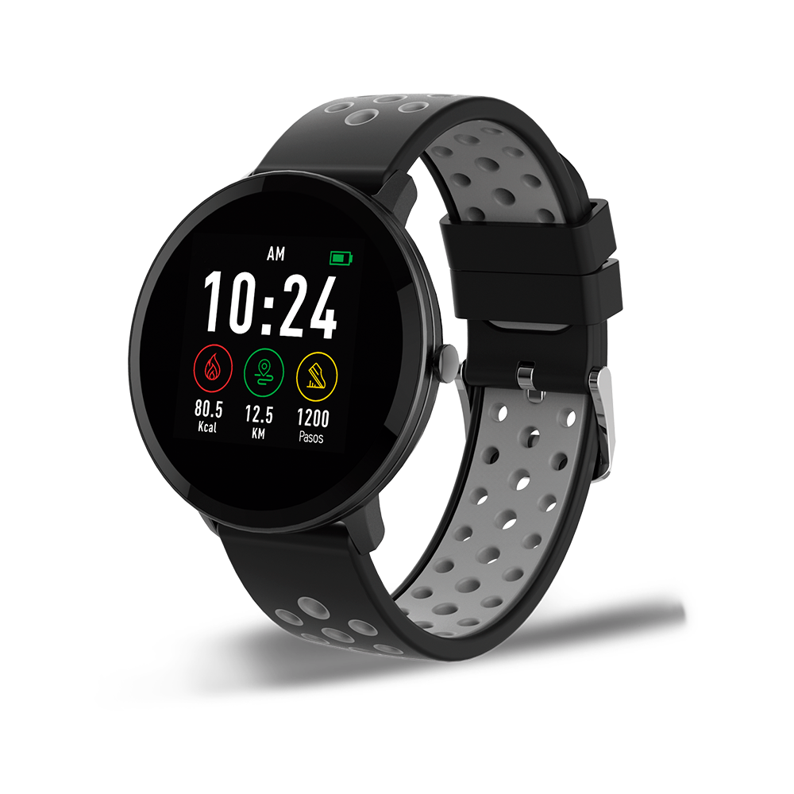
Tipos de dispositivos móviles
Teléfono inteligente: es una computadora de mano que combina las funciones de un teléfono móvil con las de una computadora (acceder a la web, enviar correos electrónicos y escuchar música.
Tableta táctil: es una computadora portátil muy liviana sin teclado. El texto se ingresa escrito a mano con un bolígrafo, tocando la pantalla u oralmente. La potencia de cálculo de una tableta es menor que la de una computadora de escritorio
Reloj inteligente: Estos dispositivos pueden incluir características como un acelerómetro, giroscopio, brújula, pulsómetro, barómetro, altímetro, geo magnetómetro, geo localizador (GPS), altavoz, micrófono, ranura para tarjeta de memoria externa etc. También cuentan con mecanismos de conectividad como el Bluetooth (para conectarlo al móvil, auriculares u otros dispositivos), NFC, WiFi o USB.

Slide 3
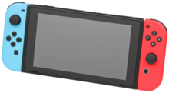
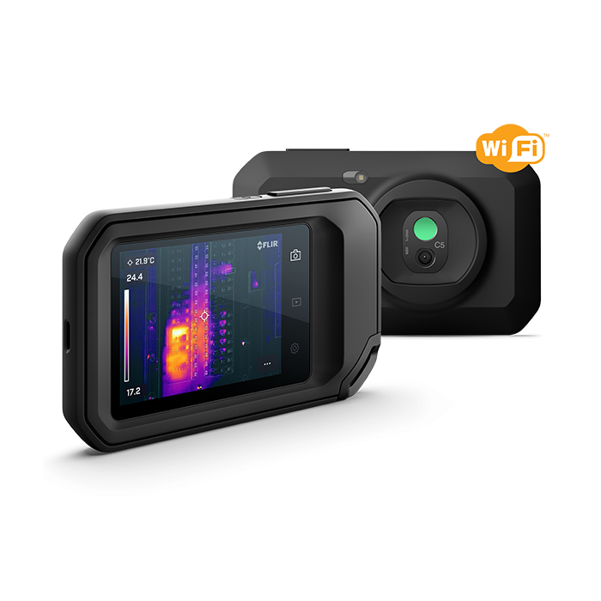
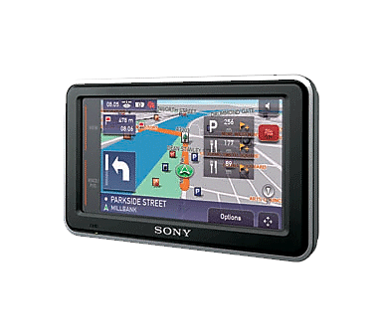
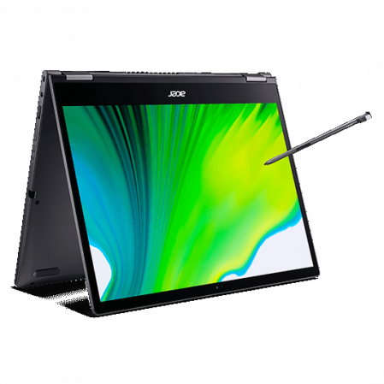
Videoconsola portátil: es un dispositivo electrónico ligero que permite jugar videojuegos y en el que, a diferencia de una videoconsola de sobremesa, los controles, la pantalla, los altavoces y la alimentación (baterías) están integrados en la misma unidad y todo ello con un pequeño tamaño, para poder llevarla y jugar en cualquier lugar o momento.
Cámaras: Dispositivos que permiten captar imágenes, audio y videos. Además, pueden tener capacidades de conectividad, que permiten enviar y compartir los archivos capturados.
GPS: Son dispositivos que permiten a los usuarios determinar la posición de forma precisa de un vehículo o una persona que use este dispositivo.
Ordenadores portátiles: Son ordenadores completos que, debido a su tamaño reducido y compacto, permiten su transporte y gracias a su batería, su uso mientras no esté conectado el cargador a la red eléctrica.

Slide 4
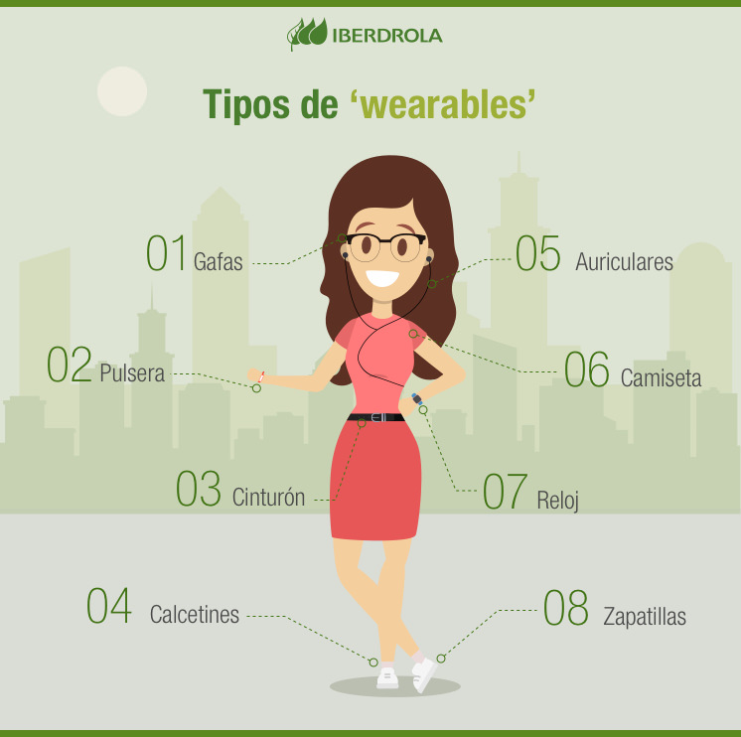
Dispositivos wearables
Los wearables son el penúltimo hito de la revolución tecnológica y abren la puerta a un nuevo universo personal. Registran lo que comemos, monitorizan nuestro ritmo cardíaco, nos avisan si estamos estresados y facilitan la comunicación con nuestro entorno. Forman parte de nuestra imagen —los llevamos puestos en forma de relojes, camisetas, pendientes o brazaletes— y saben cosas de nosotros que ignoramos.

Slide 5
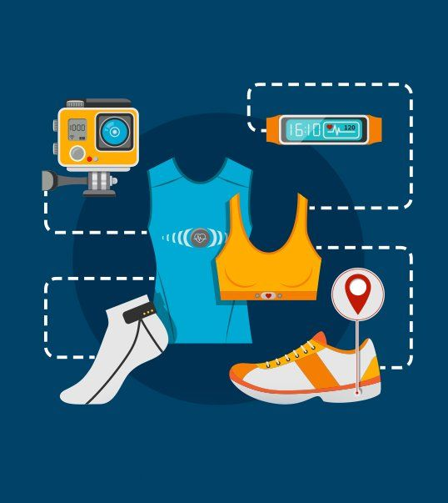
Características y capacidades
Características: Son dispositivos multitarea. Además, incluyen funciones de red como navegar por la web, posibilidad de conectarse a otros gadgets, como teléfono móvil, e incluso pueden ejecutar su propio sistema operativo.
Capacidades: Los wearables no solo realizan tareas básicas de computación, sino que también brindan a los usuarios funciones sofisticadas como el seguimiento de sus funciones biológicas, el ritmo cardíaco, calorías quemadas, entre otras. El efecto que estos dispositivos tienen en la vida humana es extenso, especialmente en campos como la autenticación biométrica, el monitoreo de la salud, los asistentes personales virtuales, la realidad virtual y aumentada y el reconocimiento de movimiento.

Slide 6
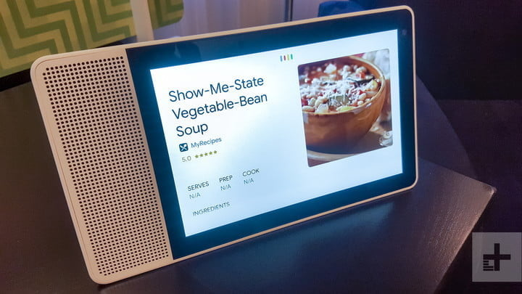
Pantallas inteligentes
Una pantalla inteligente es cualquier bocina inteligente diseñada para ser utilizada en el hogar, que también incluye una pantalla táctil o touchscreen. Específicamente, estos dispositivos tienen pantallas táctiles que se pueden usar para mucho más que solo como un control, sino que permiten realizar diferentes interacciones a través del video, como entretenimiento, videos informativos, videochats y mucho más. También pueden conectarse a la red del hogar inteligente y controlar otros dispositivos inteligentes en la casa.

Slide 7
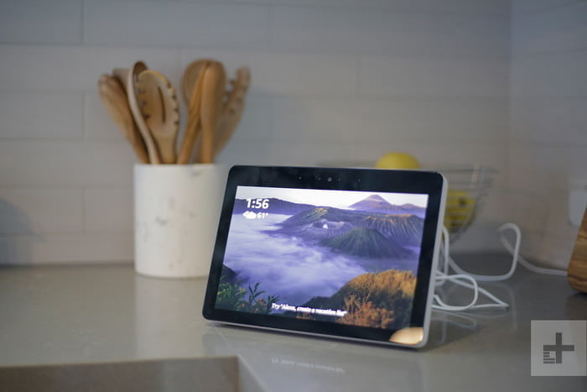
Capacidades y características
A esas capacidades auditivas y habladoras de los altavoces inteligentes se le añade una pantalla que sirve tanto para mejorar la información que se está dando al usuario y proporcionar una interacción mucho más rica y elaborada. Aunque no están diseñadas para ello por su tamaño, también complementan de modo significativo la capacidad para:
Reproducir contenidos de vídeo
Hacer videollamadas
Ver series (si son de corta duración o no requieren especial atención) o películas (muy poco recomendable)
Navegar por Internet para consultas muy sencillas activadas por voz

Slide 8
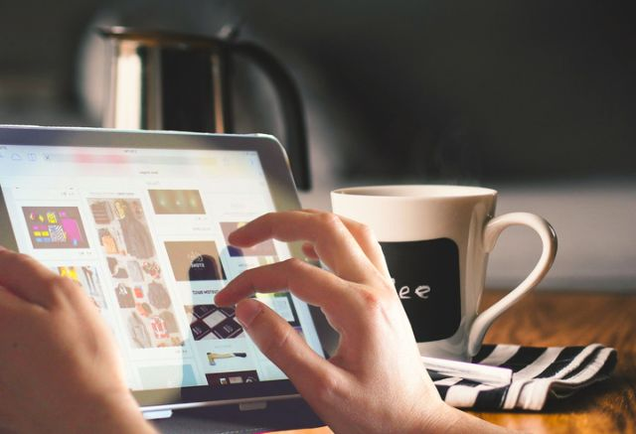
Las pantallas inteligentes pueden hacer las mismas cosas que un altavoz inteligente, pero con algunos detalles adicionales. Le leerá las noticias, obtendrá informes meteorológicos y deportivos, transmitirá música, establecerá alarmas y llamará y enviará mensajes de texto a la gente. Puede hacer todo esto con solo comandos de voz.
Además de esas bonificaciones, una pantalla inteligente le permite ver videos e incluso desplazarse por sus fotos como un marco de imagen digital si lo desea. También tienes la opción de hacer videollamadas.
Las pantallas inteligentes le brindan acceso manos libres a recetas mientras cocina. Algunos modelos incluso ofrecen instrucciones paso a paso para sus recetas directamente en la pantalla.

Slide 9


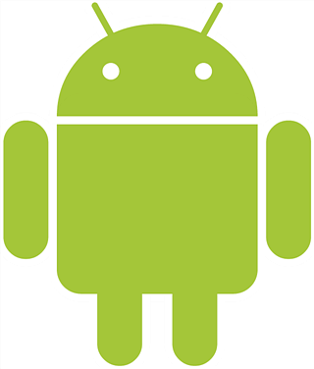





Sistemas operativos
Pantalllas inteligentes
Android TV y Google TV
Tizen
Amazon Fire TV
WebOS
Saphi
My Home Screen
Wearables
Google Android Wear
Tizen de Samsung
Derivado de Linux
Apple Watch OS
Androide
LinkIt de MediaTek

